Slide 1
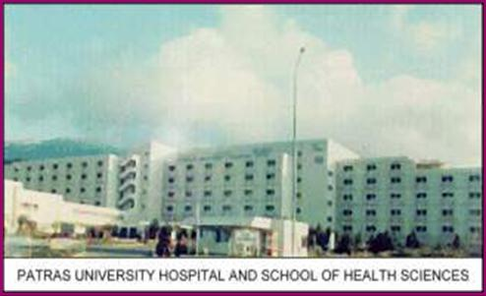

Μοριακά μονοπάτια του κυττάρου: Σημασία στην ομοιόσταση και στη νόσο (1) Κεφάλαιο 1, Robbins Βασική Παθολογική Ανατομική, 10^{η} έκδοση
Ελένη Κουρέα
Καθηγήτρια Παθολογικής Ανατομικής
Τμήμα Ιατρικής
Πανεπιστήμιο Πατρών

Slide 2
Εισαγωγή
Η φυσιολογική ή παθολογική κατάσταση των κυττάρων ξεκινά από και αντανακλά μοριακές αλλαγές, ενδοκυττάριες ή εξωκυττάριες που αφορούν στα γονίδια, τη ρύθμισή τους ή τις πρωτεΐνες

Slide 3
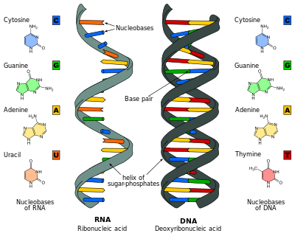
Εισαγωγή
Αλληλούχιση (sequencing) του ανθρώπινου γονιδιώματος
= ανάλυση, καταγραφή της σειράς των νουκλεοτιδίων των γονιδίων…
“The human genome project” 1990-2003 https://www.genome.gov/human-genome-project
Τεράστιο κόστος αλληλούχισης αρχικά, το οποίο προοδευτικά μειώνεται και η αλληλούχιση γίνεται ευκολότερα προσιτή
Τεράστια παραγωγή βιοπληροφορίας, η οποία πρέπει να καταστεί διαχειρίσιμη και να αξιολογηθεί
https://el.wikipedia.org/wiki/Νουκλεϊκά_οξέα

Slide 4
Εισαγωγή
Εκτός της αλλουλουχίας των γονιδίων, άλλα κυτταρικά γεγονότα έχουν σημασία για τη λειτουργία τους
Ο έλεγχος της έκφρασης των γονιδίων π.χ. σίγαση μέσω διεργασιών όπως η μεθυλίωση, ακετυλίωση των εκκινητών (επιγενετική –epigenomics) και η μεταγραφική δραστηριότητα (transcriptomics)
Η πρωτεϊνική σύσταση των κυττάρων (proteomics)
To μεταβολικό προφίλ (metabolomics)
Εποχή των –omics και της βιοπληροφορικής
Systems Biology (Biology and Informatics)

Slide 5
Γονιδίωμα
Ανθρώπινο DNA: 3,2 δισ. Ζεύγη βάσεων (base pairs – bp)
To 1,5% αυτού κωδικοποιεί 20.000 γονίδια (coding DNA) για δομικές ή λειτουργικές πρωτεΐνες
~85% μεταγράφεται, ~80% της μεταγραφής αφορά στη ρύθμιση της γονιδιακής έκφρασης

Slide 6
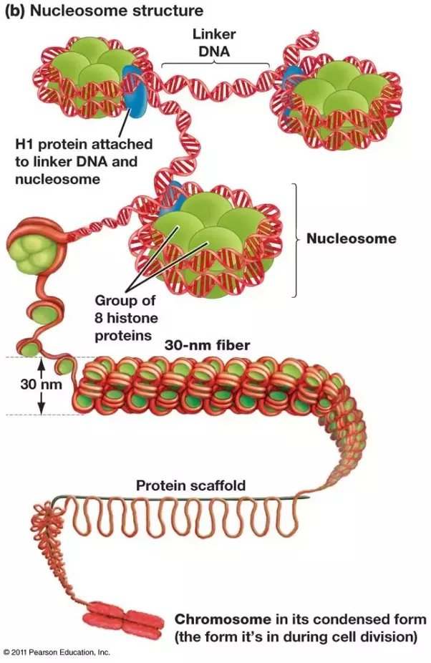
Οργάνωση γονιδιώματος
To DNA τυλίγεται γύρω από 8 ιστόνες πρωτεΐνες (Η2Α, Η2Β, Η3, Η4) και μια εξωτερική ιστόνη Η1 και σχηματίζει το νουκλεόσωμα
Μεταξύ των νουκλεοσωμάτων παρατηρούνται οι συνδέτες DNA (linker DNA)
Η δομή αυτή περιελίσσεται (σαν ελατήριο) και δημιουργεί «coils» (chromatin fibers= ίνες χρωματίνης), αγκύλες (loops) και supercoils
Αναλυτικότερα στις επόμενες 3 διαφάνειες

Slide 7
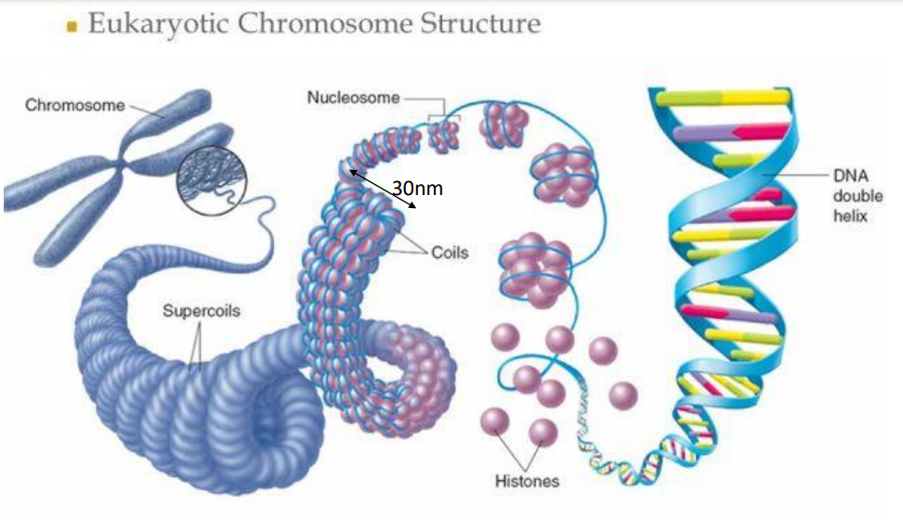
http://www.dspmuranchi.ac.in/pdf/Blog/Eukaryotic%20genome%20organization%20.pdf

Slide 8
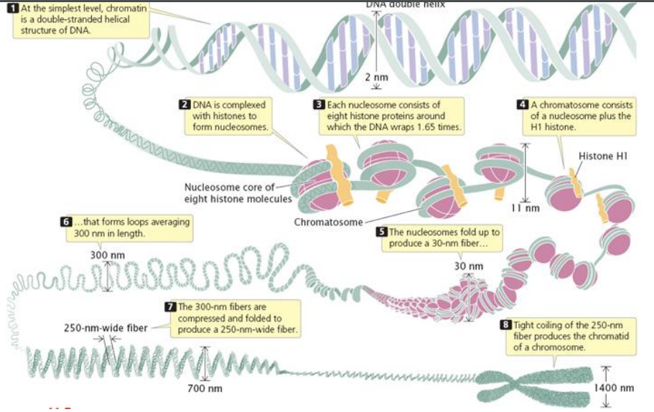
http://www.dspmuranchi.ac.in/pdf/Blog/Eukaryotic%20genome%20organization%20.pdf

Slide 9
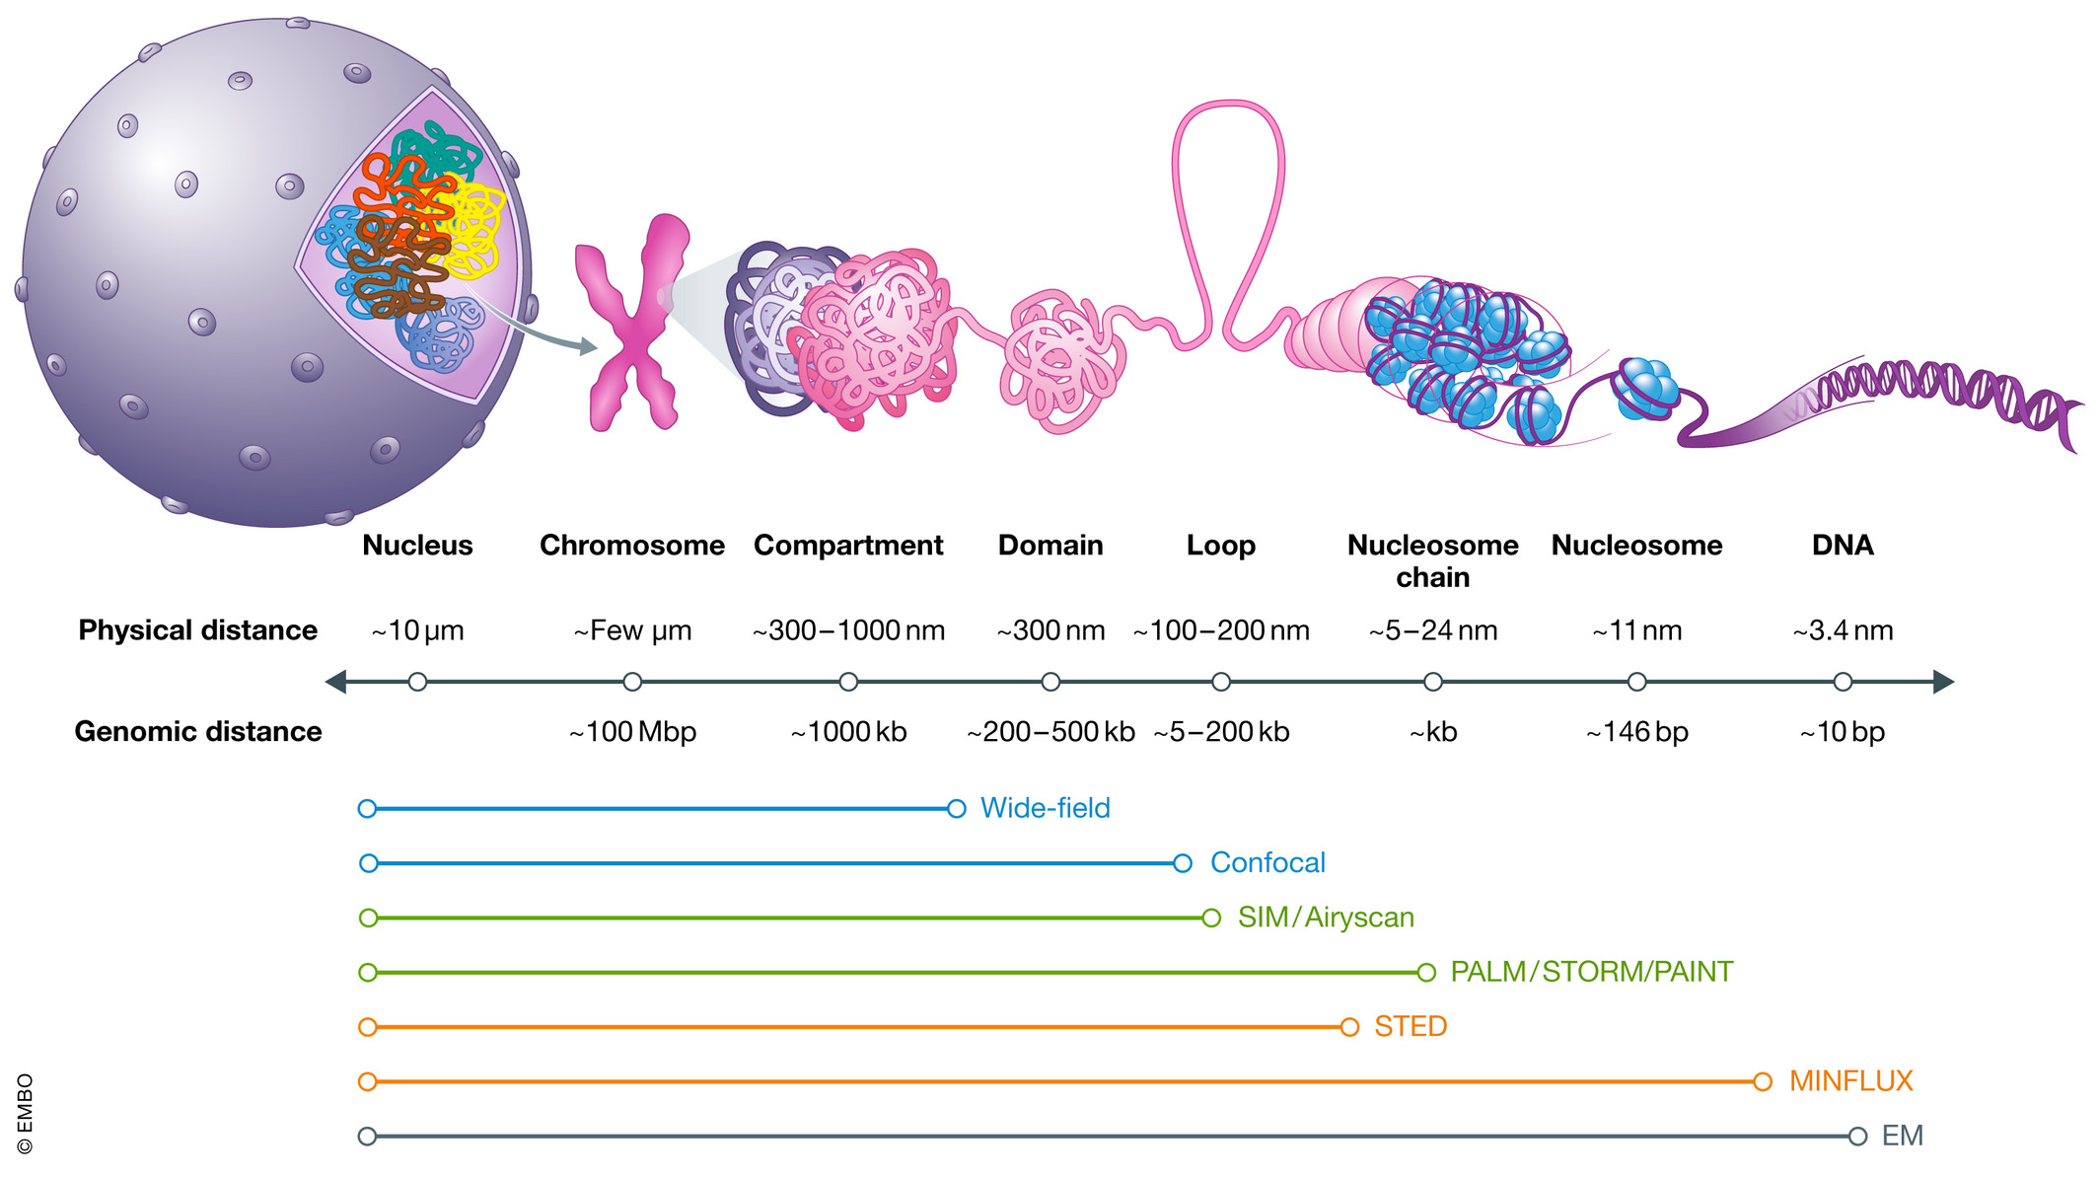
Οργάνωση γονιδιώματος
Molecular Systems Biology, Volume: 17, Issue: 7, First published: 07 July 2021, DOI: (10.15252/msb.20209653)
Notes:
The mammalian genome is hierarchically organized at distinct spatial scales. From right to left, DNA is wrapped onto histone octamers and forms a chain of nucleosome clutches. The chromatin fiber folds into chromatin loops which are further organized into domains (e.g., TADs). Domains with similar chromatin state and activity are coiled together into compartments (e.g., active A and inactive B) across individual chromosomes (for simplicity, one mitotic chromosome is shown). The physical scale and genomic distance are indicated as below, along with microscopy methods suitable for probing the corresponding scale.

Slide 10
Γονιδίωμα
Το DNA που δεν κωδικοποιεί πρωτεΐνες (non-coding DNA), ~ 98,5% του γονιδιώματος, περιλαμβάνει:
Υποκινητές γονιδίων που δεσμεύουν μεταγραφικούς παράγοντες
Θέσεις δέσμευσης πρωτεϊνών για διατήρηση δομής χρωματίνης
Μη κωδικοποιούντα ρυθμιστικά RNA (μικρο-RNA (=miRNA) και μεγάλα ρυθμιστικά RNA)
Μεταθετά γενετικά στοιχεία (τρανσποζόνια) ~1/3 του γονιδιώματος
Για γονιδιακή ρύθμιση και οργάνωση χρωματίνης
Περιοχές κεντρομεριδίων (συνδέτες χρωματίδων)
Περιοχές των τελομερών (άκρα χρωμοσωμάτων)

Slide 11
Γονιδιακή ρύθμιση
Αν και όλα τα κύτταρα έχουν το ίδιο DNA, εμφανίζουν διαφορετική δομή και λειτουργία λόγω της ρύθμισης της γονιδιακής έκφρασης
που συντελείται κυρίως
Α. με επιγενετικές τροποποιήσεις
και κατευθύνει τις περιοχές του γονιδιώματος που διαμορφώνονται ως ευχρωματίνη ή ετεροχρωματίνη
Β. Μικρο-RNA και μεγάλο μη κωδικοποιό RNA

Slide 12
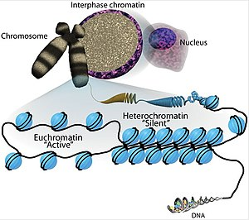
Οργάνωση γονιδιώματος
DNA που μεταγράφεται: ευχρωματίνη (ανοιχτή (ξεδιπλωμένη) χρωματίνη σχετίζεται συνήθως με ακετυλίωση μέσω ακετυλο-τρανσφερασών
Οι αποακετυλάσες (histone deacetylase, HDAC) οδηγούν σε πύκνωση της χρωματίνης
DNA που δεν μεταγράφεται: ετεροχρωματίνη (πυκνά διπλωμένη, σιωπηρή) χρωματίνη σχετίζεται συνήθως με μεθυλίωση
Αντιδράσεις μεθυλίωσης και ακετυλίωσης είναι πολύ σημαντικές στην επιγενετική γονιδιακή ρύθμιση
Αναστολείς HDAC και αναστολείς μεθυλίωσης χρησιμοποιούνται στη θεραπεία τύπων καρκίνου
https://en.wikipedia.org/wiki/Euchromatin

Slide 13
Γονιδιακή ρύθμιση: Α. επιγενετικές τροποποιήσεις
Μηχανισμοί:
Μεθυλίωση DNA: υψηλά επίπεδα μεθυλίωσης σε ρυθμιστικές περιοχές των γονιδίων οδηγούν σε πύκνωση της χρωματίνης και μεταγραφική σίγαση
Παράγοντες τροποποίησης των ιστονών:
τα νουκλεοσώματα είναι δυναμικές δομές που ρυθμίζονται από πυρηνικές πρωτεΐνες και μετα-μεταφραστικές τροποποιήσεις
συμπλέγματα αναδιαμόρφωσης της χρωματίνης: μεταθέτουν νουκλεοσώματα και εκθέτουν ή αποκρύπτουν ρυθμιστικά στοιχεία

Slide 14
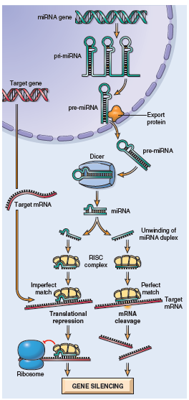
Γονιδιακή ρύθμιση: Β. Μικρο-RNA
Μη κωδικοποιό RNA: από γονίδια που μεταγράφονται αλλά δεν μεταφράζονται
Α. μικρο-RNA (miRNA):
~6000 γονίδια κωδικοποιούν miRNA
Από ~22 νουκλεοτίδια,
ρυθμίζουν τη μετάφραση των mRNA στόχων, συνδεόμενα με το mRNA στόχο και μπλοκάροντας τη μετάφρασή του
Μετα-μεταγραφική σίγαση διατηρημένος μηχανισμός γονιδιακής σίγασης σε όλους τους ευκαρυωτικούς οργανισμούς
Notes:
Figure 1-3 Generation of microRNAs (miRNA) and their mode of action in
regulating gene function. miRNA genes are transcribed to produce a primary
miRNA (pri-miRNA), which is processed within the nucleus to form premiRNA
composed of a single RNA strand with secondary hairpin loop structures
that form stretches of double-stranded RNA. After this pre-miRNA is
exported out of the nucleus via specific transporter proteins, the cytoplasmic
Dicer enzyme trims the pre-miRNA to generate mature double-stranded
miRNAs of 21 to 30 nucleotides. The miRNA subsequently unwinds, and the
resulting single strands are incorporated into the multiprotein RNA-induced
silencing complex (RISC). Base pairing between the single-stranded miRNA
and its target mRNA directs RISC to either cleave the mRNA target or repress
its translation. In either case, the target mRNA gene is silenced
posttranscriptionally.

Slide 15
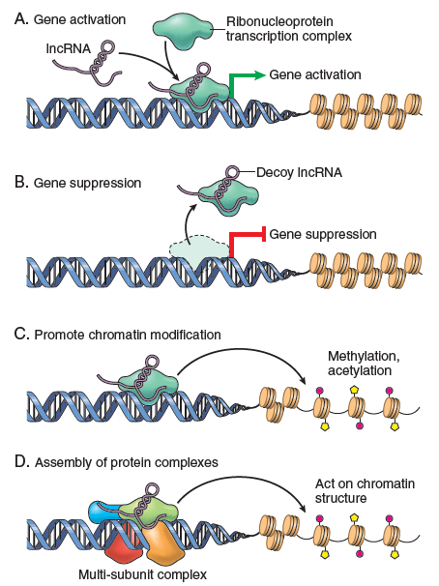
Γονιδιακή ρύθμιση: Β. μεγάλο μη κωδικοποιό RNA
Μη κωδικοποιό RNA: από γονίδια που μεταγράφονται αλλά δεν μεταφράζονται
Β. μεγάλα μη κωδικοποιούντα RNA (long noncoding RNA- lncRNA)
>200 νουκλεοτίδια
~30.000 lncRNA
Ρυθμίζουν τη γονιδιακή έκφραση
Διευκολύνουν δέσμευση μεταγραφικών και αυξάνουν τη μεταγραφή
Δεσμεύουν ρυθμιστικούς παράγοντες και τους; Οδηγούν σε καταστροφή
Επηρεάζουν τροποποιήσεις της χρωματίνης (ακετυλίωση μεθυλίωση)
Διαμόρφωση συμπλεγμάτων
Με δέσμευση στη χρωματίνη και παρεμπόδιση της RNA πολυμεράσης
Notes:
Figure 1-4 Roles of long noncoding RNAs. A, Long non-coding RNAs
(lncRNAs) can facilitate transcription factor binding and thus promote gene
activation. B, Conversely, lncRNAs can preemptively bind transcription
factors and thus prevent gene transcription. C, Histone and DNA modification
by acetylases or methylases (or deacetylases and demethylases) may be
directed by the binding of lncRNAs. D, In other instances, lncRNAs may act
as scaffolding to stabilize secondary or tertiary structures and/or multisubunit
complexes that influence general chromatin architecture or gene
activity. (Adapted from Wang KC, Chang HY: Molecular mechanisms of long
noncoding RNAs. Mol Cell 43:904, 2011.)

Slide 16
Πολυμορφισμοί
Παραλλαγές του γονιδιώματος
Σε περιοχές coding και non-coding DNA
σχετίζονται συχνά με διάφορες νόσους
Τόσο η δομή όσο και η ρύθμιση της γονιδιακής έκφρασης είναι σημαντικές για την πρόκληση νόσου
Οι άνθρωποι μεταξύ τους έχουν ταυτόσημη αλληλουχία DNA κατά >99,5% !!!
Και με τους χιμπαντζήδες ταυτόσημη αλληλουχία κατά 99%!!!
Το 0,5% του DNA μας(=15.000.000 bp) ενέχεται για τις διαφορές στην ευαισθησία για νόσο
Οι δυο συχνότερες παραλλαγές:
Μονονουκλεοτιδικοί πολυμορφισμοί (Single Nucleotide Polymorphisms – SNPs)
Παραλλαγές στον αριθμό των αντιγράφων (Copy Number Variations – CNVs)

Slide 17
Μονονουκλεοτιδικοί πολυμορφισμοί (Single Nucleotide Polymorphisms – SNPs)
Το 1% αυτών σε περιοχές κωδικοποίησης
Μπορεί να εμφανίζονται σε ρυθμιστικές περιοχές, οπότε επηρεάζουν την ευαισθησία στη νόσο
Μπορεί να είναι «ουδέτερες», δηλαδή χωρίς επίδραση στη λειτουργία ή στο φαινότυπο
Αλλά μπορεί να συγκληρονομούνται με γονίδια που σχετίζονται με νόσο λόγω χωρικής εγγύτητας με το σχετικό με τη νόσο γονίδιο, οπότε ο SNP και το παθογόνο γονίδιο βρίσκονται σε ανισορροπία σύνδεσης
Η επίδραση των SNPs στην επιρρέπεια για νόσο είναι ασθενής

Slide 18
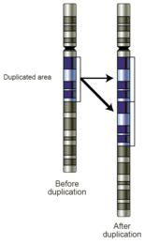
Παραλλαγές στον αριθμό των αντιγράφων (Copy Number Variations – CNVs)
Γενετική παραλλαγή που αφορά σε τμήματα του γονιδιώματος (2-3 ή 1000-εκατομμύρια bp), που επαναλαμβάνονται και ο αριθμός των επαναλήψεων ποικίλλει μεταξύ των ατόμων
Μπορεί να είναι διπλασιασμός ή απαλοιφή
Βραχείες επαναλήψεις π.χ. το τρινουκλεοτίδιο CAG επαναλαμβάνεται 36 φορές στη νόσο Huntington
Μακρές επαναλήψεις π.χ. ολόκληρα γονίδια και συμβάλλουν στην πολυμορφία του φαινότυπου του ανθρώπου
This gene duplication has created a copy number
variation. The chromosome now has two copies
of this section of DNA, rather than one.
https://en.wikipedia.org/wiki/Copy_number_variation

Slide 19
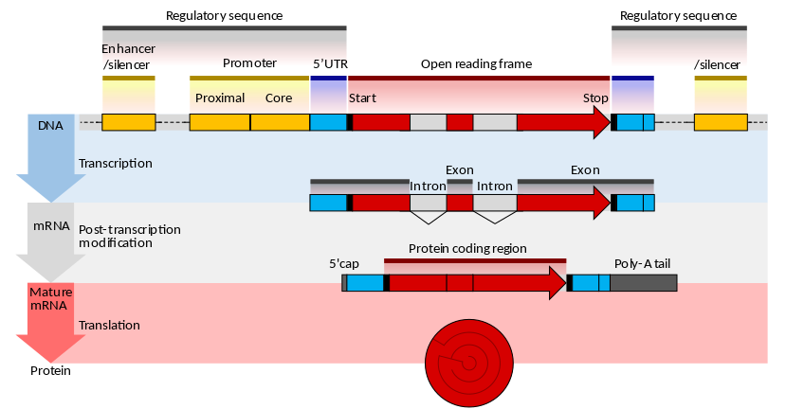
Coding DNA - Γονίδιο
Ενισχυτής
Υποκινητής
Προ-mRNA
https://commons.wikimedia.org/wiki/File:Gene_structure_eukaryote_2_annotated.svg

Slide 20
Κυτταρική σηματοδότηση
Με βάση την προέλευση και το στόχο του σήματος/ερεθίσματος:
Αυτοκρινής
παρακρινής (δράση στα γειτονικά κύτταρα από τη θέση παραγωγής)
Ενδοκρινής
μέσω σύναψης
Υποδοχείς
Ενδοκυττάριοι ενεργοποιούνται από λιποδιαλυτούς συνδέτες (π.χ. βιτ. D, στεροειδείς ορμόνες)
Υποδοχείς της κυτταρικής μεμβράνης
Δράση σε διαύλους ιόντων
Ενεργοποίηση μιας G-πρωτεΐνης (ρυθμιστική πρωτεΐνη συνδεδεμένη με GTP)
Ενεργοποίηση ενζύμου π.χ. κινάση τυροσίνης
Πυροδότηση πρωτεολυτικής αντίδρασης ή ενεργοποίηση μεταγραφικού παράγοντα
Το αποτέλεσμα είναι η ενδοκυττάρια μεταγωγή σήματος:
Δημιουργία ή τροποποίηση ενδιάμεσων προϊόντων ή ενεργοποίηση ενζύμων με τελική παραγωγή ενεργοποιημένων μεταγραφικών παραγόντων που τροποποιούν τη γονιδιακή έκφραση (αποδιοργανωμένη στον καρκίνο)

Slide 21
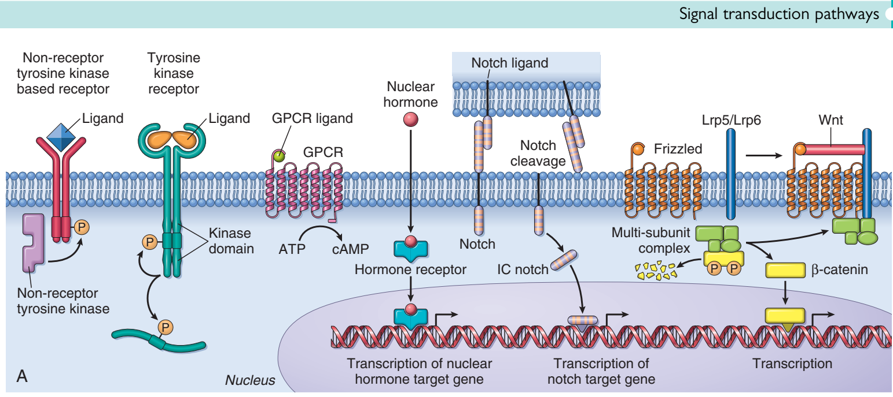
Υποδοχείς μεταγωγής σήματος
Notes:
Receptor-mediated signaling. A, Categories of signaling receptors,
including receptors that utilize a nonreceptor tyrosine kinase; a receptor tyrosine
kinase; a nuclear receptor that binds its ligand and can then influence transcription;
a seven-transmembrane receptor linked to heterotrimeric G proteins; Notch,
which recognizes a ligand on a distinct cell and is cleaved yielding an intracellular
fragment that can enter the nucleus and influence transcription of specific target
genes; and the Wnt/Frizzled pathway where activation releases intracellular
β-catenin from a protein complex that normally drives its constitutive degradation.
The released β-catenin can then migrate to the nucleus and act as a
transcription factor. Lrp5/Lrp6, low-density-lipoprotein (LDL) receptor related
proteins 5 and 6, are highly homologous and act as co-receptors in Wnt/Frizzled
signaling.

Slide 22
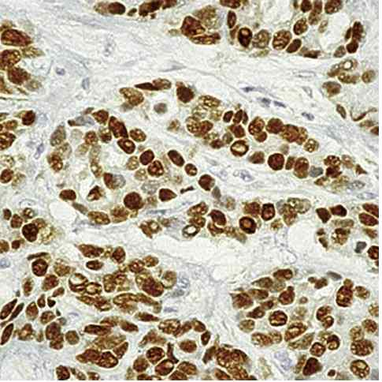
Υποδοχείς οιστρογόνων (ER)
Οιστρογόνα: παράδειγμα ορμόνης που δρα στον πυρήνα
ER: μεταγραφικός παράγοντας που ενεργοποιείται από οιστρογόνα και προάγει τον πολ/σμό φυσιολογικών και καρκινικών κυττάρων μαστού.
Oι ER εντοπίζονται στους πυρήνες (καφέ χρώση στην διπλανή εικόνα) και εκφράζονται σε ~80% των ca μαστού
Η θετικότητα για ER προβλέπει ανταπόκριση σε αντιοιστρογονικές θεραπείες (π.χ. ταμοξιφαίνη και αναστολείς αρωματάσης, αναλογικά με το ποσό της έκφρασης) και σχετίζεται με καλύτερη πρόγνωση
Hammond et al, J Clin Oncol 2010
Iwamoto et al J Clin Oncol 2012

Slide 23
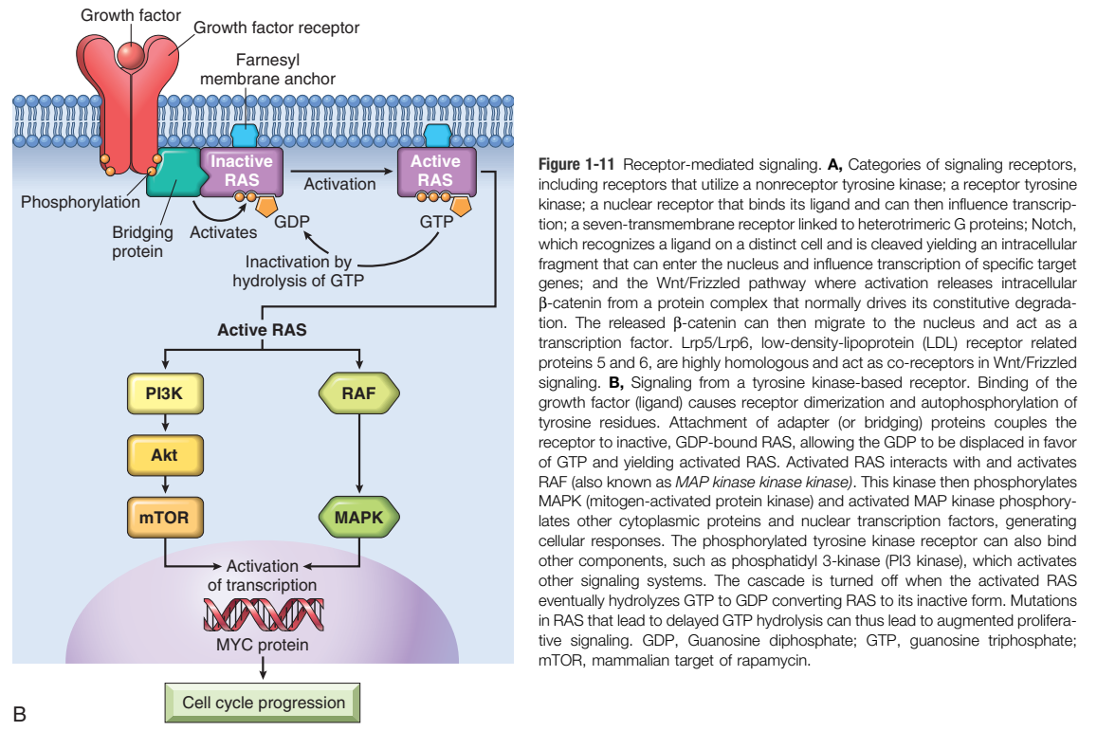
Σηματοδότηση υποδοχέα με δράση κινάσης τυροσίνης

Slide 24
Κυτταρική σηματοδότηση
Η ενεργοποίηση των σηματοδοτικών οδών δεν είναι γραμμική αλλά λειτουργεί σε πολύπλοκα δίκτυα με πολλαπλές αλληλεπιδράσεις
Οι αυξητικοί παράγοντες είναι ουσίες που διεγείρουν λειτουργίες ανάπτυξης, διαίρεσης και επιβίωσης του κυττάρου με πρόσδεση τους στους κατάλληλους κυτταρικούς υποδοχείς
Π.χ. μέλη της οικογένειας EGF (Epidermal Growth Factor), που παράγονται από μακροφάγα και επιθηλιακά κύτταρα, συνδέονται με αντίστοιχους υποδοχείς EGF (EGF Receptor = EGFR)
Η οικογένεια EGFR έχει 4 μέλη (EGFR1= EGFR=ERBB1, ERBB2=HER2, EGFR3, EGFR4)
Μεταλλάξεις του EGFR είναι σημαντικότατο μοριακό γεγονός στον καρκίνο του πνεύμονα (αδενοκαρκίνωμα) και θεραπευτικός στόχος για στοχεύουσες θεραπείες
Ενίσχυση του γονιδίου ERBB2 (=ΗΕR2) είναι σημαντικότατο μοριακό γεγονός στον καρκίνο του μαστού και θεραπευτικός στόχος για στοχεύουσες θεραπείες

Slide 25
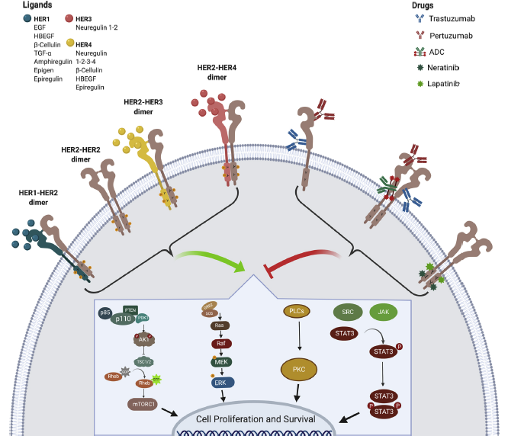
HER2 pathway
Amplification of a novel v-erbB-related gene
in a human mammary carcinoma.
King CR, Kraus MH, Aaronson SA.
Science. 1985 Sep 6;229(4717):974–976
Marchio C et al Sem Cancer Biol 2021;72:123

Slide 26
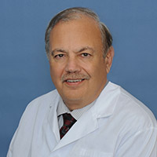
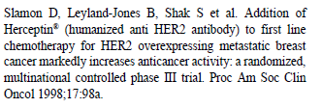
Herceptin (trastuzumab): FDA approval in 1998 for metastatic breast cancer (mBC)
with Hercept test as companion diagnostic:
(circumferential intense membrane staining in >10% of the tumor cells)
In 2000 EMA approval of Herceptin for mBC

Slide 27
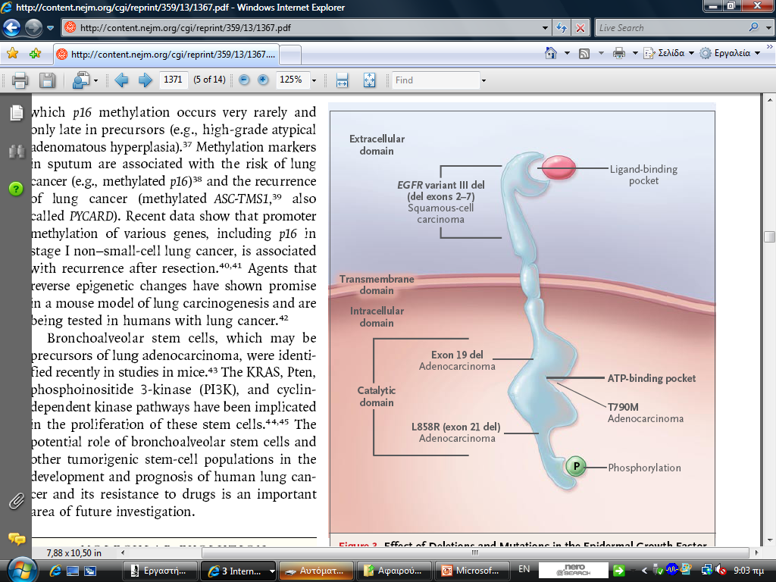
Mεταλλάξεις EGFR σε αδενοκαρκίνωμα (ΑCA) πνεύμονα
Σε ~15-25% των ACA
Στα εξόνια 19 και 21 (80-90%)
Ευαισθησία σε φάρμακα όπως Gefitinib, erlotinib: EGFR ΤΚΙs (tyrosine kinase inhibitors) (στη θέση κινάσης τυροσίνης)
10% ανταπόκριση σε μη επιλεγμένους ασθενείς
75-80% ανταπόκριση σε μεταλλάξεις EGFR (ΤΚ)
Σχετίζονται με
Ανταπόκριση στους EGFR ΤΚΙs και ακολούθως καλύτερη πρόγνωση
Μετάλλαξη Τ790Μ: αντίσταση σε EGFR TKIs, ευαισθησία σε νεότερων γενεών ΤΚΙs
45%
41%
Notes:
exon 19 del, L858R αποτελούν ~90% των μεταλλάξεων του EGFR
~50% των μεταλλάξεων έχουν γον. Ενίσχυση
75% των ενισχυμένων έχουν και μεταλλάξεις
27

Slide 28
Τελομερή
Επαναλαμβανόμενες αλληλουχίες νουκλεοτιδίων συνδυασμένων με πρωτεΐνες στα άκρα των χρωματίδων
επιτρέπουν τον επαναλαμβανόμενο αναδιπλασιασμό των χρωμοσωμάτων χωρίς απώλεια σημαντικού χρήσιμου κωδικοποιού γενετικού υλικού
Σε κάθε σωματική διαίρεση τα τελομερή βραχύνονται κατά 50–200 bp λόγω ατελούς σύνθεσης του τέλους της αλυσίδας κατά τον αναδιπλασιασμό του DΝΑ. Αυτό οφείλεται στην αδυναμία της DNA πολυμεράσης να αναδιπλασιάσει πλήρως το 3′ άκρο της αλυσίδας του DNA (a phenomenon commonly referred to as “the end-replication problem”) (Watson, 1972; Olovnikov, 1973)
Αποτρέπουν τους επιδιορθωτικούς μηχανισμούς του κυττάρου από το να θεωρήσουν τα άκρα των χρωματίδων σαν «θραύσεις διπλής αλύσου» και να προχωρήσουν σε απρόσφορες «επιδιορθώσεις»
1983, Nobel Prize in Physiology or Medicine: Barbara McClintock, an American cytogeneticist and the first woman to receive an unshared Nobel Prize in Physiology or Medicine, for observing that the chromosomes lacking end parts became "sticky" and hypothesized the existence of a special structure at the chromosome tip that would maintain chromosome stability
2009 Nobel Prize in Physiology or Medicine: Elizabeth Blackburn, Carol Greider, and Jack Szostak, for the discovery of how chromosomes are protected by telomeres and the enzyme telomerase

Slide 29
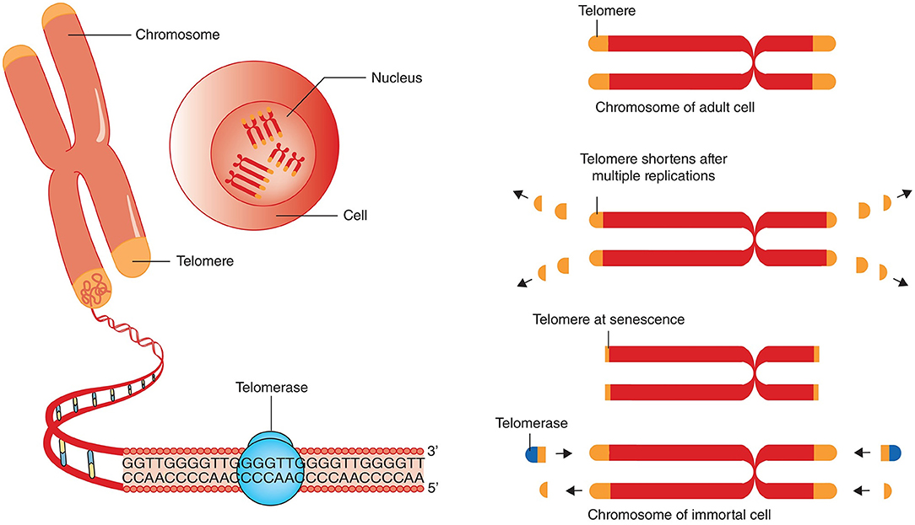
Τελομερή
Μετά από πολλές διαιρέσεις: Προοδευτική βράχυνση των τελομερών
Στο γήρας: σημαντική βράχυνση των τελομερών
Στα αθάνατα κύτταρα: Διατήρηση των τελομερών μέσω της λειτουργίας της τελομεράσης, που αποκαθιστά το μήκος των τελομερών
Προοδευτική βράχυνση
των τελομερών μετά από
πολλές διαιρέσεις
Σημαντική βράχυνση
των τελομερών στο γήρας
Διατήρηση των τελομερών στα αθάνατα κύτταρα

Slide 30
Τελομερή
Το μήκος των τελομερών διατηρείται σταθερό με τη δράση του ενζύμου τελομεράση,
η οποία αποτελεί σύμπλοκο RNA-πρωτεΐνης που χρησιμοποιεί το ίδιο του το RNA σα «μήτρα» για προσθήκη νουκλεοτιδίων στα άκρα των χρωμοσωμάτων
Η τελομεράση εκφράζεται στα βλαστικά κύτταρα, σε χαμηλά επίπεδα στα αρχέγονα κύτταρα αλλά όχι στα σωματικά κύτταρα
Στα σωματικά κύτταρα η προοδευτική απώλεια των τελομερών θα οδηγήσει στο να ανιχνεύονται τα άκρα των χρωμοσωμάτων ως θραύσεις DNA
Το γεγονός αυτό θα σηματοδοτήσει διακοπή του κυτταρικού κύκλου, αναστολή του κυτταρικού πολ/σμού για παραγωγή νέων κυττάρων που θα αντικαταστήσουν τα κατεστραμμένα και τελικά γήρανση
Στα καρκινικά κύτταρα η ενεργοποίηση της λειτουργίας της τελομεράσης θα διασφαλίσει τη δυνατότητα συνεχούς πολ/σμού των καρκινικών κυττάρων

Slide 31
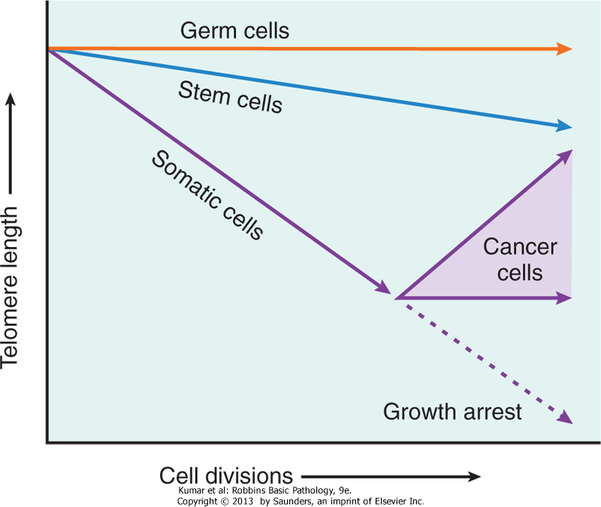

Slide 32
Κυτταρική γήρανση
Συνεπάγεται γήρανση του οργανισμού
Σχετικές νόσοι: καρκίνοι, ν. Alzheimer, ισχαιμική καρδιακή νόσος
Η γήρανση δεν αποτελεί απλώς «εξάντληση» των κυττάρων αλλά μια ρυθμιζόμενη διεργασία από γονίδια και σηματοδοτικές οδούς, εξελικτικά διατηρημένες από τους ζυμομύκητες έως τα θηλαστικά
Η κυτταρική γήρανση είναι αποτέλεσμα προοδευτικής μείωσης του χρόνου ζωής και της λειτουργικής δραστηριότητας των κυττάρων

Slide 33
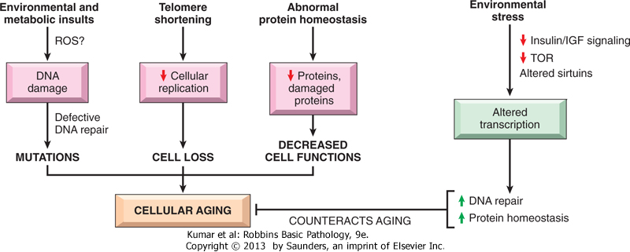
Κυτταρική γήρανση
Ο περιορισμός θερμίδων μεταβάλλει
τις σηματοδοτικές οδούς* με χαμηλότερους ρυθμούς κυτταρικού πολ/σμού και μεταβολισμού (ίσως μείωση λαθών κατά τον αναδιπλασιασμό και βελτίωση της επισκευής DNA και πρωτεϊνών) και καλύτερη ανοσία
*
Εμμένουσα χρόνια φλεγμονή (λόγω κατεστραμμένων κυτττάρων, κτλ) οδηγεί σε εμφάνιση διαβήτη τύπου 2, αθηροσκλήρυνσης

